Slide 1
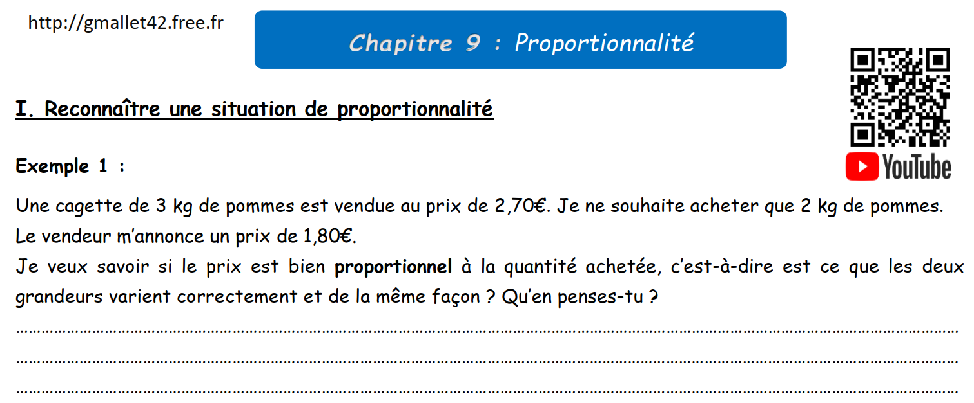
Calculons le prix d’un kg :
2,70 : 3 = 0,90
0,90 x 2 = 1,80
Le prix est donc bien proportionnel à la quantité achetée.

Slide 2
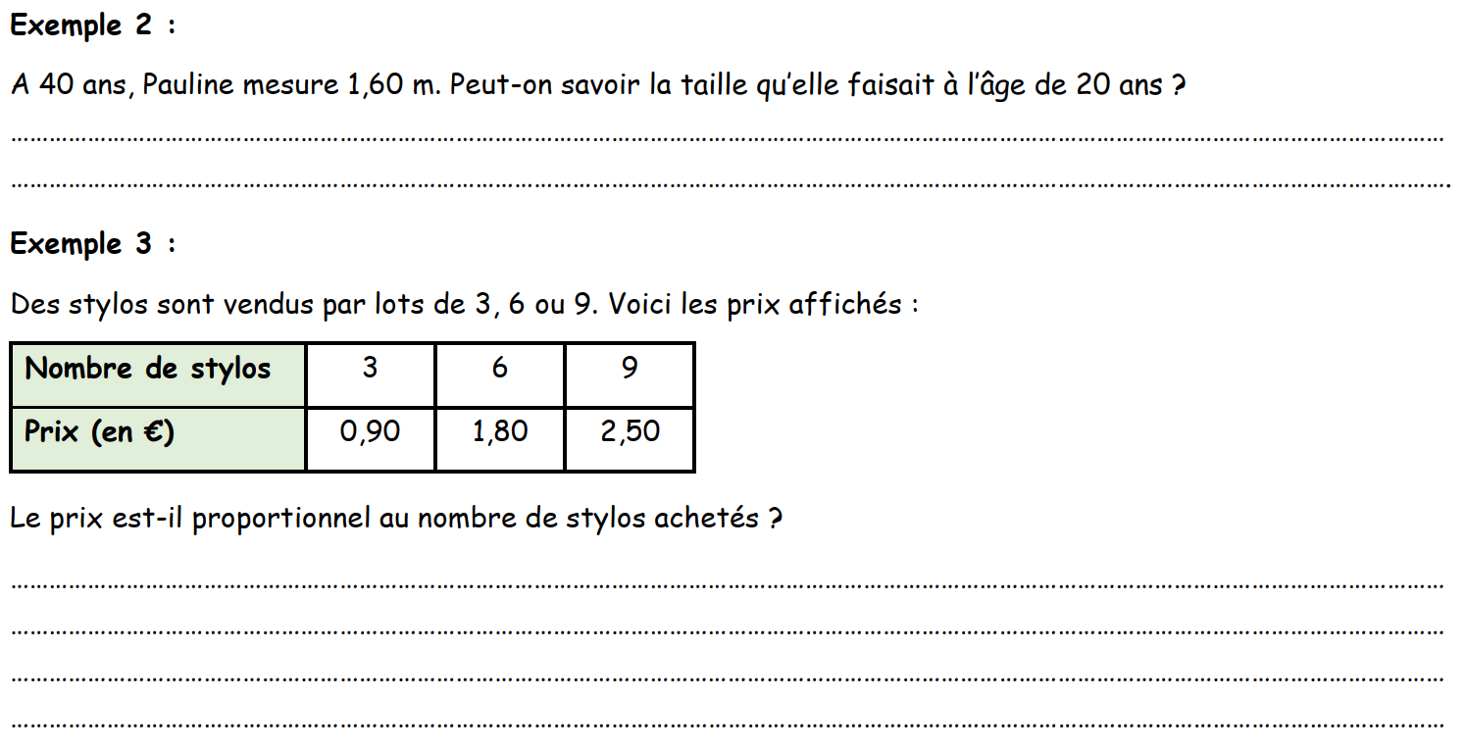

Il serait facile de penser qu’à 20 ans, elle mesurait 2 fois moins c’est-à-dire 0,80 m .
C’est absurde, les deux grandeurs ne sont pas proportionnelles.
Calculons le prix d’un stylo avec les 3 prix :
0,90 : 3 = 0,30
1,80 : 6 = 0,30
2,50 : 9 $≈$ 0,27
Nous n’obtenons pas les mêmes résultats.
Le prix n’est pas proportionnel au nombre de stylos.

Slide 3
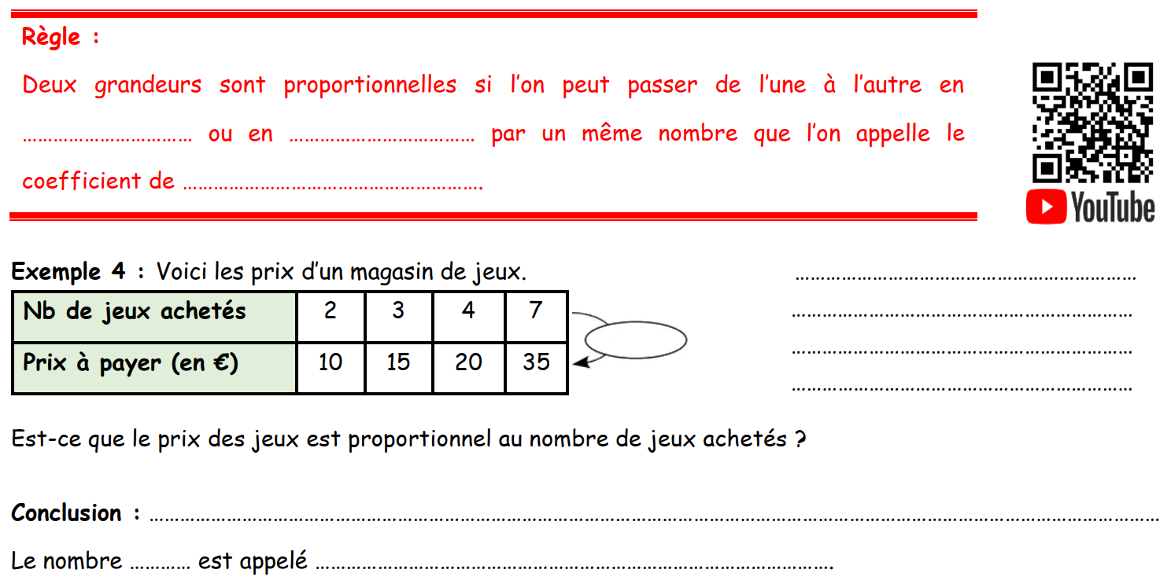
multipliant
divisant
proportionnalité
10 : 2 = 5
15 : 3 = 5
x 5
20 : 4 = 5
35 : 7 = 5
On obtient le même résultat.
On peut compléter la bulle dans le tableau.
5
le coefficient de proportionnalité

Slide 4
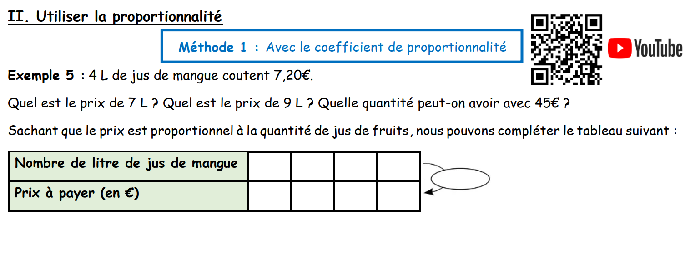
4
7
9
25
Recherchons le coefficient
de proportionnalité
x 1,80
7,20
12,6
16,2
45
7,20 : 4 = 1,80
7 x 1,80 = 12,60
9 x 1,80 = 16,2
? x 1,80 = 45
45 : 1,80 = 25
Conclusion : Pour passer de la 1ère ligne à la 2ème ligne, on multiplie par 1,80.
Pour passer de la 2ème ligne à la 1ère ligne, on divise par 1,80.

Slide 5


4
2
10
60
28
14
4
2
10
7 x 4 = 28
6 x 10 = 60
28 $÷$ 2 = 14

Slide 6
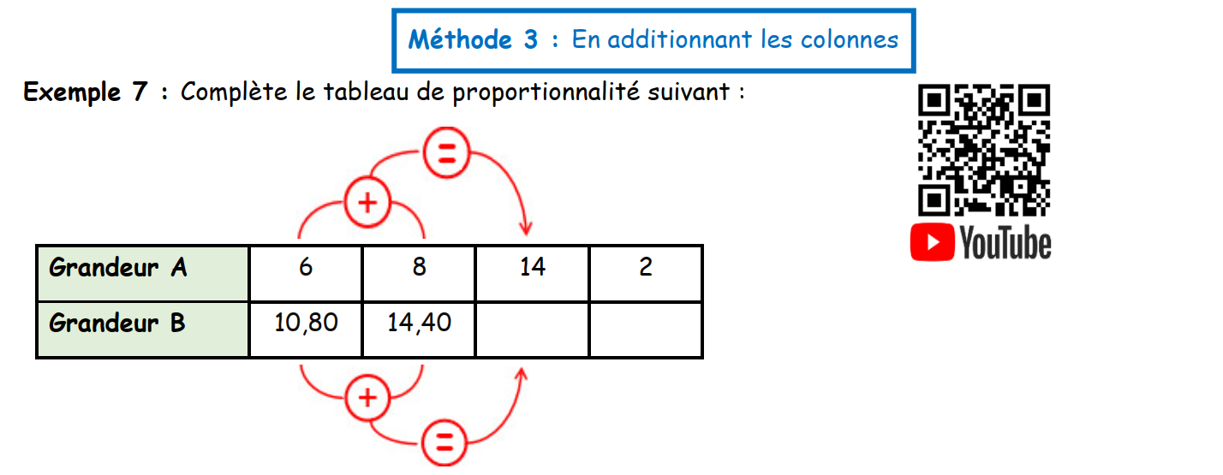
6 + 8 = 14
8 - 6 = 2
25,20
3,60
14,40 – 10,80 = 3,60
10,80 + 14,40 = 25,20

Slide 7
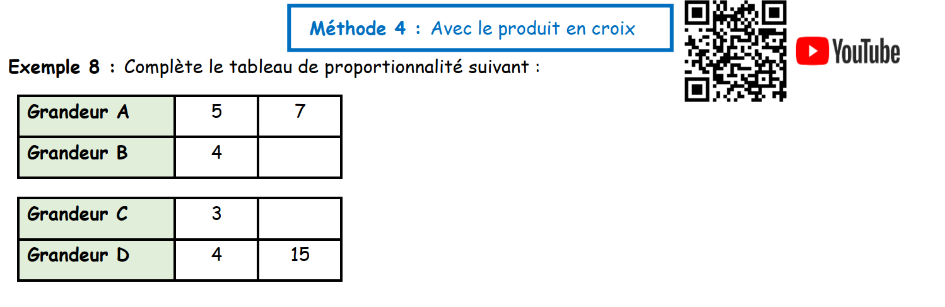


On multiplie la diagonale avec les 2 nombres connus :
4 x 7 = 28
5,6
On divise le résultat obtenu par le dernier nombre :
28 $÷$ 5 = 5,6
11,25
On multiplie la diagonale avec les 2 nombres connus :
3 x 15 = 45
On divise le résultat obtenu par le dernier nombre :
45 $÷$ 4 = 11,25
Cette méthode sera justifiée en classe de 5ème.

